Slide 1
Людвиг ван Бетховен
Симфония №5

Slide 2
Состав оркестра
2 флейты, флейта-пикколо, 2 гобоя, 2 кларнета, 2 фагота, контрафагот, 2 валторны, 2 трубы, 3 тромбона, литавры, струнные.

Slide 3
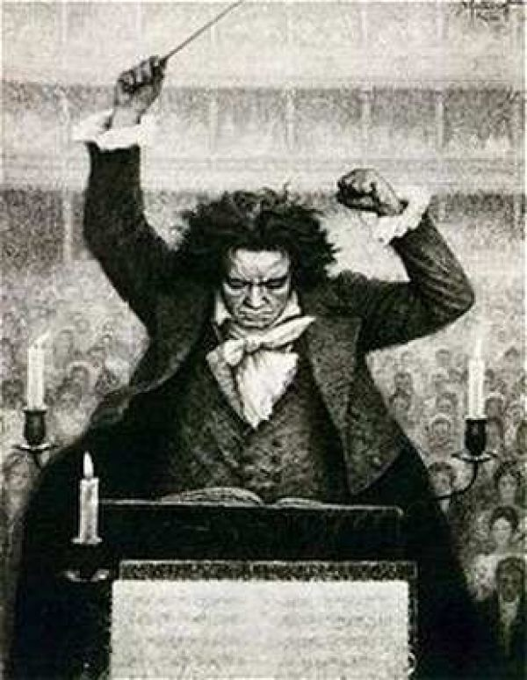
Эта симфония стала самой популярной в бетховенском наследии. Она была окончена в 1808 году, впервые исполнена в Вене в декабре этого же года под управлением автора.

Slide 4
Тема борьбы человека с судьбой, с суровым, безжалостным роком проходит через все четыре части симфонии...

Slide 5
Первая часть

Slide 6
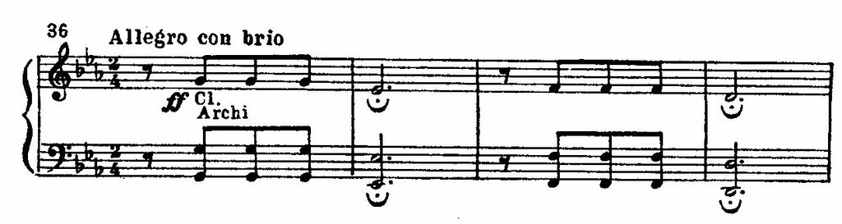
Первая часть начинается с краткого как эпиграф, четырехзвучного мотива-вступления. Как говорил сам Бетховен: «Так судьба стучится в дверь»…

Slide 7
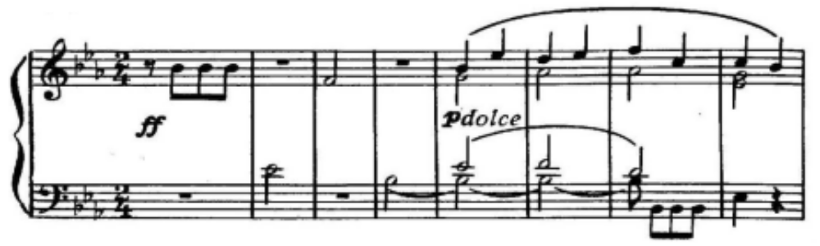
На этой теме построена тревожная, но мужественная тема главной партии
Напевная, лирическая тема побочной партии звучит в светлой тональности ми бемоль мажор. Ей предшествует воинственный, фанфарный призыв валторн…

Slide 8

Разработка полностью построена на «теме судьбы».
В репризе между главной и связующей партией появляется фрагмент, которого не было в экспозиции. Между главной и связующей партиями внезапно слышится робкая жалоба. Соло гобоя выводит печальный, короткий мотив. Это момент душевной слабости, усталости, одиночества…

Slide 9
Вторая часть

Slide 10
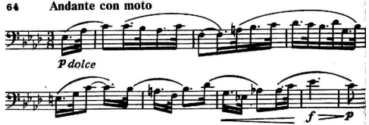
Это неторопливое Andante con moto в ля бемоль мажоре, написанное в форме вариаций на две темы.
Первая тема – величавая, задумчивая, напоминает тему второй части «Патетической» сонаты…

Slide 11
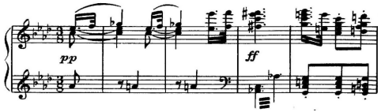
Вторая тема напоминает мотив гимна времен Великой французской революции - «Марсельезу»…

Slide 12
Третья часть

Slide 13
Третья часть – стремительное Allegro в тональности до минор. Здесь представлен новый жанр – скерцо.
Скерцо - часть симфонии, сонаты, квартета или самостоятельная музыкальная пьеса в живом, стремительном темпе, в трёхдольном размере.

Slide 14
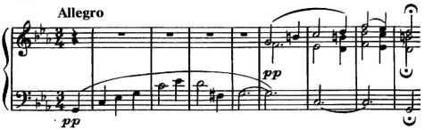
Сумрачная первая тема у виолончелей и контрабасов на пианиссимо стремительно взлетает наверх и приводит к настороженному, тревожному «вопросу» у других струнных…

Slide 15

Вторая тема фортиссимо (очень громко) – это новый вариант грозного «стучащего» мотива из первой части.

Slide 16

В до-мажорном трио слышится мощный топот, напористое движение народных масс. Основную тему исполняют контрабасы.

Slide 17
Четвертая часть. Финал.

Slide 18
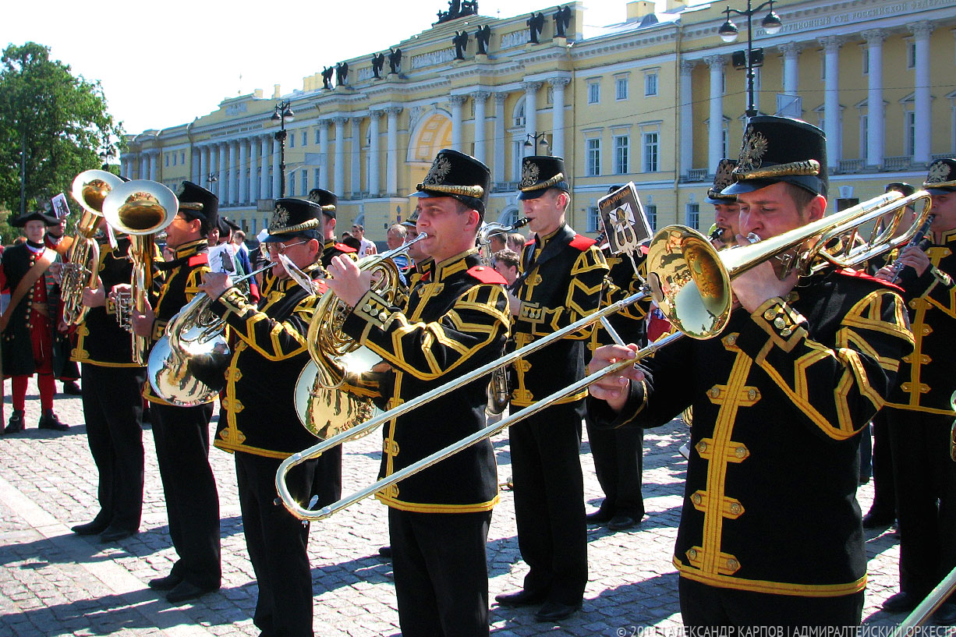
Музыка финала особенно близка гимнам и маршам Великой французской революции.
Инструментовка этой части приближена к мощному звучанию духового оркестра, раздающемуся под открытым небом на улицах и площадях…

Slide 19
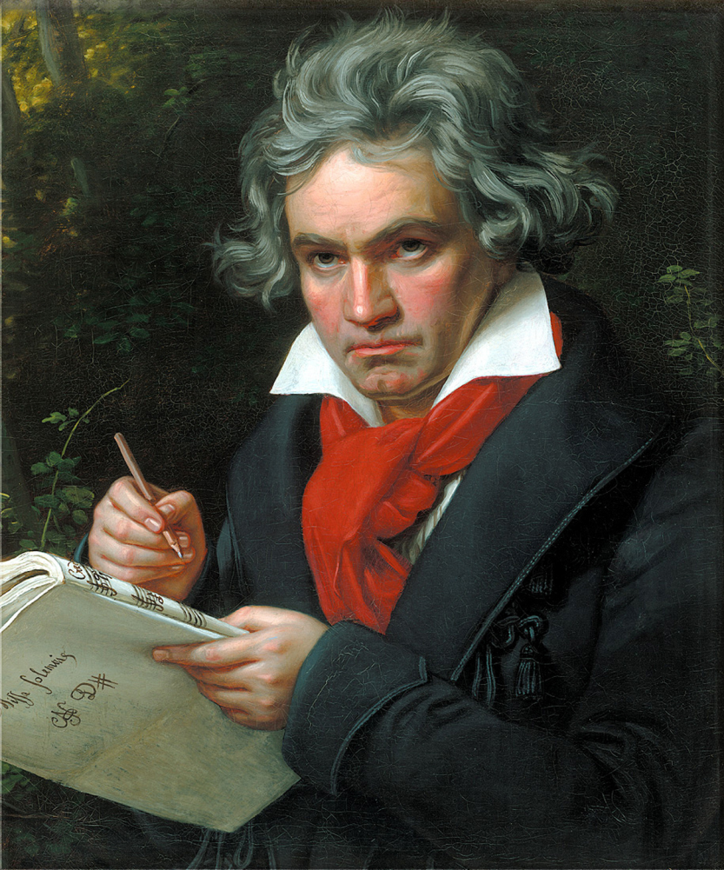
Так, подчинив все части Пятой симфонии одной идее Бетховен с огромной силой и убедительностью раскрыл тему «от мрака – к свету, через борьбу – к победе»!

Slide 20
Спасибо за внимание!

